Slide 1
Huffman编/译码器
设计与实现
课程设计汇报
信息院 网络工程161班
陈扬 19316117

Slide 2

01
算法设计思想
目录
CONTENTS
02
程序结构
03
实验结果与分析
04
总结分析

Slide 3
01
算法设计思想
02
程序结构
Huffman树
Huffman编码
Huffman译码
huf文件编码算法
huf文件译码算法
程序实现功能
程序执行流程
程序执行逻辑
函数功能
03
实验结果与分析
04
总结分析
程序执行结果
结果分析
文件压缩率
文件译码准确率
程序设计评价
Huffman编码/译码
技术评价
自我评价

Slide 4
算法设计思想
1
Huffman树
2
Huffman编码
3
Huffman译码
4
huf文件编码算法
PART 1
5
huf文件译码算法

Slide 5
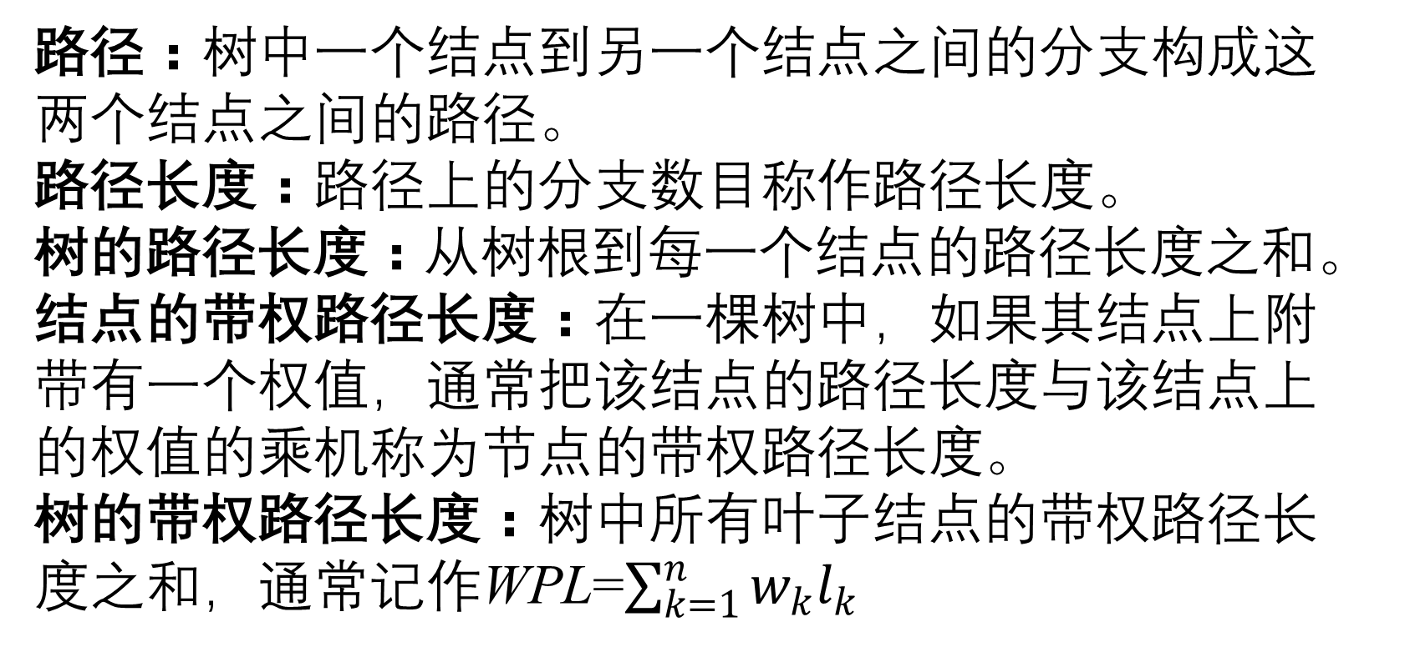
PART1
算法设计思想——Huffman树
路径：树中一个结点到另一个结点之间的分支构成这两个结点之间的路径。
路径长度：路径上的分支数目称作路径长度。
树的路径长度：从树根到每一个结点的路径长度之和。
结点的带权路径长度：在一棵树中，如果其结点上附带有一个权值，通常把该结点的路径长度与该结点上的权值的乘机称为节点的带权路径长度。
树的带权路径长度：树中所有叶子结点的带权路径长度之和，通常记作WPL=$\sum_{k=1}^{n}{w_{k}l_{k}}$

Slide 6
PART1
算法设计思想——Huffman树
假设有n个权值{w₁，w₂，…，w_{n}}，试构造一颗有n个叶子结点的二叉树，每个叶子结点带权为w_{i}，则其中带权路径长度WPL最小的二叉树称做最优二叉树或Huffman树。
（a）WPL
=7×2+5×2+2×2+4×2
=36
（b）WPL
=7×3+5×3+2×1+4×2
=46
（c）WPL
=7×1+5×2+2×3+4×3
=35
（a）
（b）
（c）
2
7
c
a
4
5
7
5
2
4
d
b
a
b
c
d
4
7
5
2
a
b
c
d

Slide 7
PART1
算法设计思想——Huffman树
（1）根据给定的n个权值{w₁，w₂，…，w_{n}}构成n棵二叉树的集合F={T₁，T₂，…，T_{n}}，其中每棵二叉树T_{i}中只有一个带权为w_{i}的根节点，其左右子树均空。
（2）在F中选取两棵根节点的权值最小的树作为左右子树构造一棵新的二叉树，且置新的二叉树的根节点的权值为其左、右子树上根节点的权值之和。
（3）在F中删除这两棵树，同时将新得到的二叉树加入F中。
（4）重复（2）和（3），直到F只含一棵树为止。这棵树便是Huffman树。
7
5
2
4
7
5
6
7
11
（c）
a
b
c
d
a
b
a
7
a
c
d
b
5
b
(a)
(b)
4
c
2
d
c
d
(c)
(d)

Slide 8
PART1
算法设计思想——Huffman编码
目前，进行快速远距离通信的主要手段是电报，即将需传送的文字转换成由二进制的字符组成的字符串。在设计编码时需要遵守两个原则：
（1）发送方传输的二进制编码，到接收方解码后必须具有唯一性，即解码结果与发送方发送的电文完全一样；
（2）发送的二进制编码尽可能地短。
要设计长短不等的编码，其必须是任一个字符的编码都不是另一个字符的编码的前缀，这种编码称做前缀编码。

Slide 9
PART1
算法设计思想——Huffman编码
可以利用二叉树来设计二进制的前缀编码。假设有一棵如图所示的二叉树，其4个叶子结点分别表示A、B、C、D这4个字符，且约定左分支表示字符’0’，右分支表示字符’1’，则可以从根节点到叶子结点的路径上分支字符组成的字符串作为该叶子结点字符的编码。可以证明，如此得到的必为二进制前缀编码。如图所得A、B、C、D的二进制前缀编码分别为0、10、110和111。
编码 A(0)
B(10)
C(110)
D(111)
0
1
A
0
1
B
0
1
C
D

Slide 10
PART1
算法设计思想——Huffman译码
从根结点出发，逐个读入电文中的二进制代码；若代码为0则走向左孩子，否则走向右孩子；一旦到达叶子结点，便可译出代码所对应的字符。然后又重新从根结点开始继续译码，直到二进制电文结束。
编码 A(0)
B(10)
C(110)
D(111)
0
1
A
0
1
B
0
1
C
D

Slide 11
PART1
算法设计思想——huf文件编码算法
在Windows操作系统中，二进制以8位（1字节）为单位存储，8位二进制无符号数的表示范围为2⁰-1~2⁷-1，即0~255。而0~255能够恰好对应ASCII码对照表中的所有256个字符，因此，在压缩存储Huffman编码时，每一次可以取8位0/1编码，将其对应到一个字节的每一个bit位上，再将这个字节转换成ASCII码值，在文件中写入其对应的字符。
ABCD ABCD ABCD ……
010110111010110111010110111 ……
91
[
0
1
0
1
1
0
1
1

Slide 12
PART1
算法设计思想——huf文件编码算法
需要考虑Huffman编码总个数不是8的整数倍的情况。
是，则直接进行编码
不是，则计算在文件最后，需要补1的个数，使得文档长度正好为8的整数倍
假设n为Huffman编码总长度，m为需要补1的个 数，则有m=8-n%8。
为了保证huf文件能够准确译出，所以在huf文件的二进制编码中，利用其第一个字节（前8位）来存储补1的个数。

Slide 13
PART1
算法设计思想——huf文件编码算法
在进行转换时，需要用到&、|、~、^、<<、>>运算，实现对字节的位操作。
char bit_number_transform(int n[]) {
char num ;
int i;
for (i = 0; i < 8; i++) {
if (n[i] == 1)
num |= (1 << (7 - i));
else
num &= ~(1 << (7 - i));
}
return num;
}

Slide 14
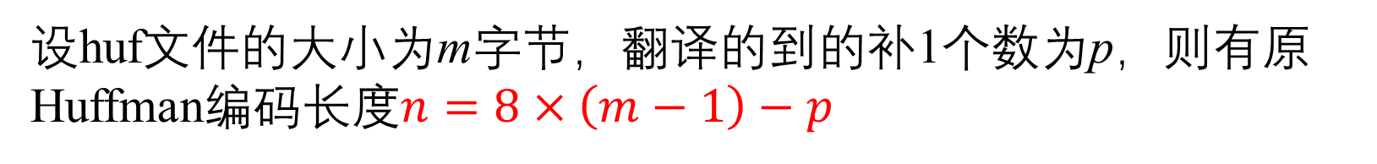
PART1
算法设计思想——huf文件译码算法
在进行Huffman编码解压缩时，每一次取一个字节的字符，先将其转换成对应的ASCII码，再将ASCII码的8位二进制位’0’/’1’依次输出即可得到原来的Huffman编码。
[
91
0
1
0
1
1
0
1
1
设huf文件的大小为m字节，翻译的到的补1个数为p，则有原Huffman编码长度$n=8×\left(m−1\right)−p$

Slide 15
PART1
算法设计思想——huf文件译码算法
在进行转换时，需要用到&、|、~、^、<<、>>运算，实现对字节的位操作。
while (!feof(huf)) {
c = fgetc(huf);
for (t = 0; t < 8; t++) {
if (((c >> (7 - t)) & 1) == 1) {
count++;
fputc(49, unzip);
if (count == (8 * (huflength - 1) - code_mod))
break;
}
else if (((c >> (7 - t)) & 1) == 0) {
count++;
fputc(48, unzip);
if (count == (8 * (huflength - 1) - code_mod))
break;
}
}
if (count == (8 * (huflength - 1) - code_mod))
break;
}

Slide 16
程序结构
1
程序实现功能
2
程序执行流程
3
程序执行逻辑
4
函数功能
PART 2

Slide 17
PART1
程序结构——程序实现功能
显示菜单；
统计字符频率；
创建Huffman树；
求每个字符的Huffman码；
对文件进行Huffman编码；
根据编码生成huf文件；
计算Huffman压缩率；
根据编码翻译huf文件；
对huf翻译文件进行解码；
比较输入文件与输出文件；
文件自检与恢复；
读入未完成文件；

Slide 18
PART1
程序结构——程序执行流程
开始
是否存在未完成任务
退出程序
不存在
否
存在
是否存返回菜单
显示菜单
是
文件自检与恢复
统计字符频率
执行结束
创建Huffman树
比较输入与输出文件
求每个字符的Huffman码
对huf翻译文件进行解码
对文件进行Huffman编码
根据编码翻译huf文件
根据编码生成huf文件
计算Huffman压缩率

Slide 19
PART1
程序结构——程序执行逻辑
（1）程序启动，首先检测是否有上一次未完成的任务
如果有，则询问是否继续，跳转至第（4）步开始生成Huffman树；如果没有，则跳转至第（2）步显示开始菜单。
（2）显示菜单，询问要执行哪一步操作。当输入相应数字后，程序直接跳转。
（3）统计字符频率。结束后询问是否继续下一步
如果选择是，则继续下一步；如果不是，则询问是否返回菜单
（4）创建Huffman树。……
（5）求每个字符的Huffman码。……
（6）对文件进行Huffman编码。 ……
（7）根据编码生成huf文件。 ……
（8）计算Huffman压缩率。 ……
（9）根据编码翻译huf文件。 ……
（10）对huf翻译文件进行解码。 ……
（11）比较输入文件与输出文件。 ……
（12）文件自检与恢复。 ……
（13）读入未完成文件。 ……
（14）程序执行结束，询问是否返回菜单。
如果选择是，则返回菜单；如果不是，则退出程序

Slide 20
PART1
程序结构——函数功能
1. typedef struct {
int char_ASCII;
int value;
char *Huffmancode;
int Huffmancode_bit = 0;
}ElemType;
函数说明：char_ASCII为字符所对应的ASCII值；value为字符的出现频率或权值；Huffmancode为Huffman编码所在数组的指针；Huffmancode bit为Huffmancode数组的长度。
功能：定义链表中的元素结构体
2. typedef struct node {
ElemType elem;
struct node *next;
}LinkNode, *LinkList;
函数说明：链表结构体。elem为元素，*next为下一链表的地址。
功能：定义链表结构体。
使用方法：预定义，无需手动调用

Slide 21
PART1
程序结构——函数功能
3. Status List_Init(LinkList &L)
函数说明：链表的初始化操作
功能：创建一个可用的链表并将其初始化
使用方法：输入LinkList类型的链表L
4. Status List_Insert(LinkList &L, int i, ElemType e)
函数说明：链表的插入操作
功能：将一个元素插入到链表的指定位置
使用方法：输入LinkList类型的链表L，插入位置i，要插入的ElemType类型的元素e
5. Status List_Destroy(LinkList &L)
函数说明：删除链表，将整个链表空间摧毁
功能：删除给定的链表L
使用方法：输入一个LinkList类型的L变量，摧毁L
6. typedef struct {
unsigned int value, ASCII_CODE;
unsigned int parent, lchid, rchild;
}HTNode, *HuffmanTree;
函数说明：Huffman树结构体定义，value为叶子结点的权值；ASCII_CODE为叶子结点所对应的字符的ASCII码；parent、lchild、rchild为双亲、左孩子、右孩子
功能：定义Huffman树的结构体
使用方法：由其他函数调用，无需手动调用

Slide 22
PART1
程序结构——函数功能
7. Status File_sourceload()
功能：读取源文件信息，统计字符出现频率
8. Status File_read_char_num(LinkList &L, int &text_length, int &char_number)
功能：读取huffman_temp\\char_frequency.txt中的信息
9. Status HuffmanTree_Select(HuffmanTree HT, int n, int &s1, int &s2)
功能：选择权值最小的两个结点
10. Status HuffmanTree_Create(HuffmanTree &HT, int n, LinkList L,int if_print)
功能：创建Huffman树
11. Status HuffmanTree_Code(HuffmanTree HT, int n, LinkList &L)
功能：从叶子到根逆向求每个字符的Huffman编码，储存在指针L.Huffmancode中
12. Status HuffmanCode_Write(HuffmanTree HT, int n, LinkList &L)
功能：存储Huffman编码为字典

Slide 23
PART1
程序结构——函数功能
13. char * HuffmanCode_CharPoint(LinkList L, char c)
功能：返回某个字符的Huffman编码所在的指针
14. Status HuffmanCode_Encode(HuffmanTree HT, LinkList L,int if_print)
功能：对文件进行Huffman编码，存储在huffman_encode.txt中
15. char bit_number_transform(int n[])
功能：每8位转化为对应的ASCII码
16. Status text_huffmancode_create()
功能：生成huf文件
17. Status text_huffmancode_unzip()
功能：解压huf文件
18. Status HuffmanCode_FileDecode(HuffmanTree HT, int char_number, int text_length)
功能：对文件进行Huffman解码，存储在text_decode.txt中

Slide 24
PART1
程序结构——函数功能
19. Status File_Error_Percentage()
功能：对输入文件和输出文件进行比较，求正确率
20. Status File_Zip_Percentage()
功能：计算压缩率
21. void menu()
功能：显示菜单
22. int if_go_next()
功能：询问是否进行下一步操作
23. void if_backto_menu()
功能：询问是否返回菜单
24. void menu_function1()
功能：菜单功能1，按流程执行所有操作
25. void menu_function2()
功能：菜单功能2，统计字符频率
26. void menu_function3()
功能：菜单功能3，创建Huffman树
27. void menu_function4()
功能：菜单功能4，求每个字符的Huffman编码
28. void menu_function5()
功能：菜单功能5，对文件进行Huffman编码
29. void menu_function6()
功能：菜单功能6，根据编码生成.huf文件

Slide 25
PART1
程序结构——函数功能
30. void menu_function7()
功能：菜单功能7，计算Huffman压缩率
31. void menu_function8()
功能：菜单功能8，根据编码翻译.huf文件
32. void menu_function9()
功能：菜单功能9，对翻译得到的文件进行解码
33. void menu_function10()
功能：菜单功能10，比较输入文件与输出文件
34. void menu_function11()
功能：菜单功能11，退出程序
35. void Project_Recovery()
功能：任务恢复。重新读入未完成的char_frequency.txt文档，继续执行任务。
36. void main()
函数说明：main函数
功能：判断程序目录下是否存在未完成的工程，若有则继续执行，若没有则跳转至菜单。
使用方法：程序入口，无需手动执行。

Slide 26
实验结果与分析
1
程序执行结果
2
结果分析
3
文件压缩率
4
译码准确率
PART 3

Slide 27
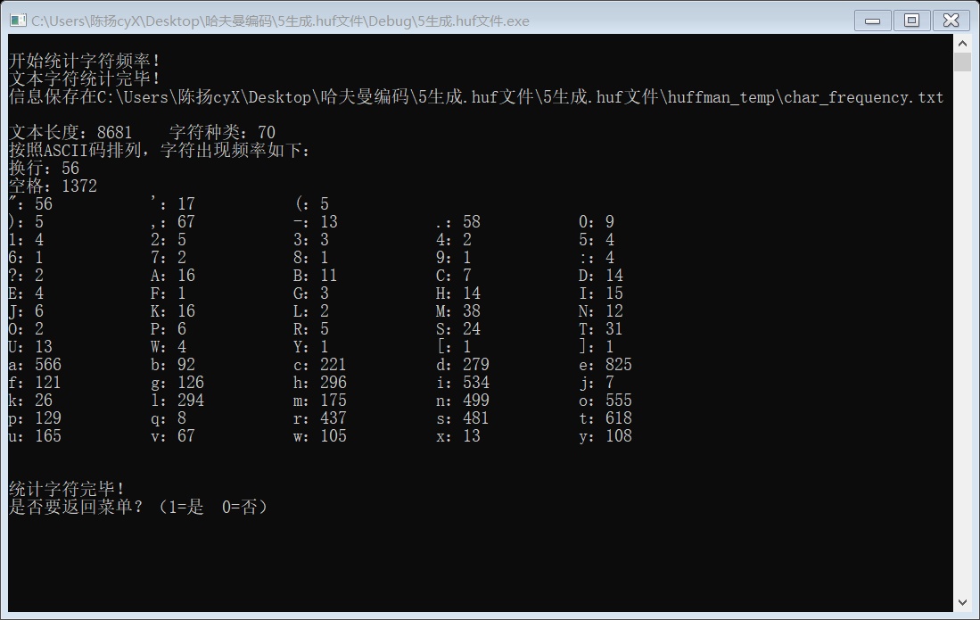
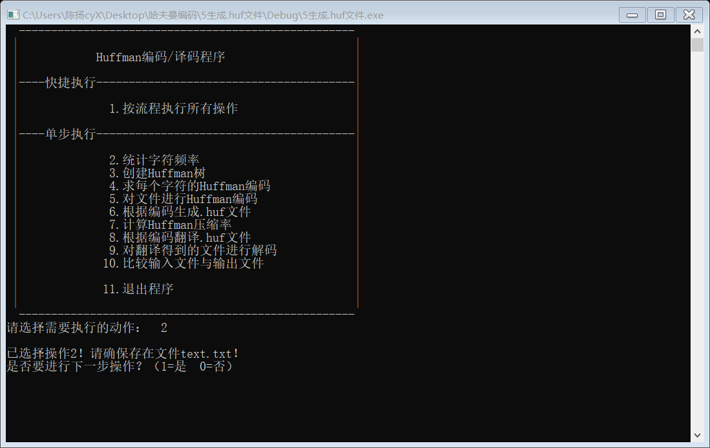
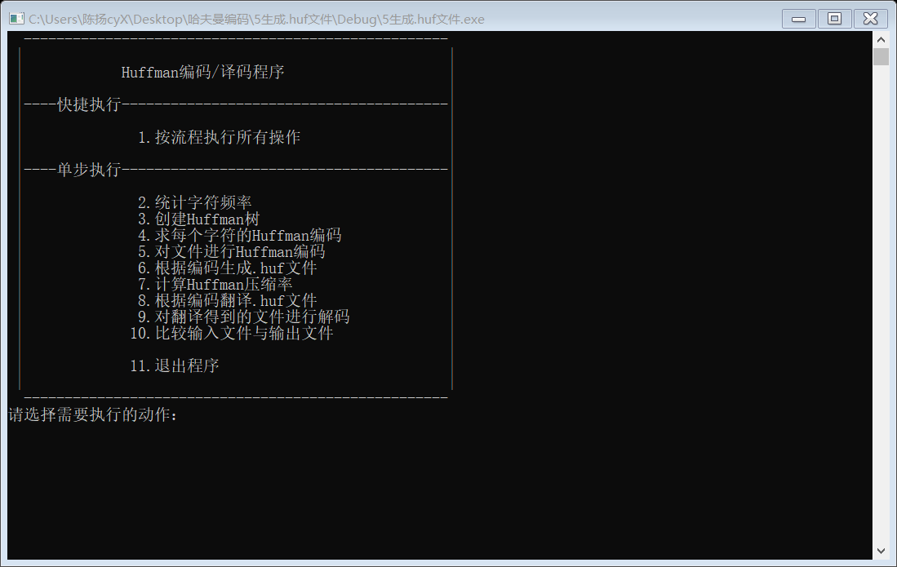
PART1
实验结果与分析——程序执行结果

Slide 28
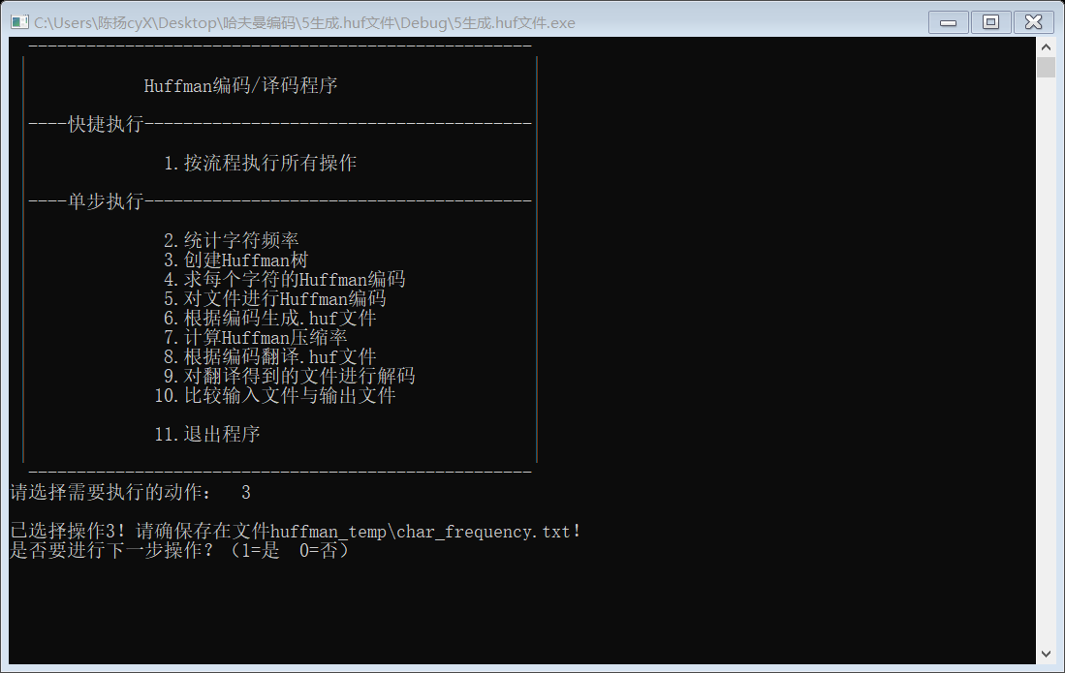
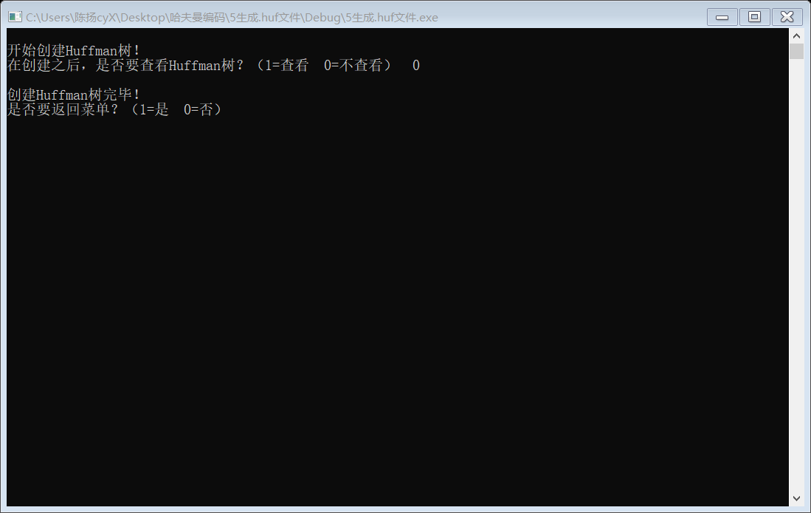
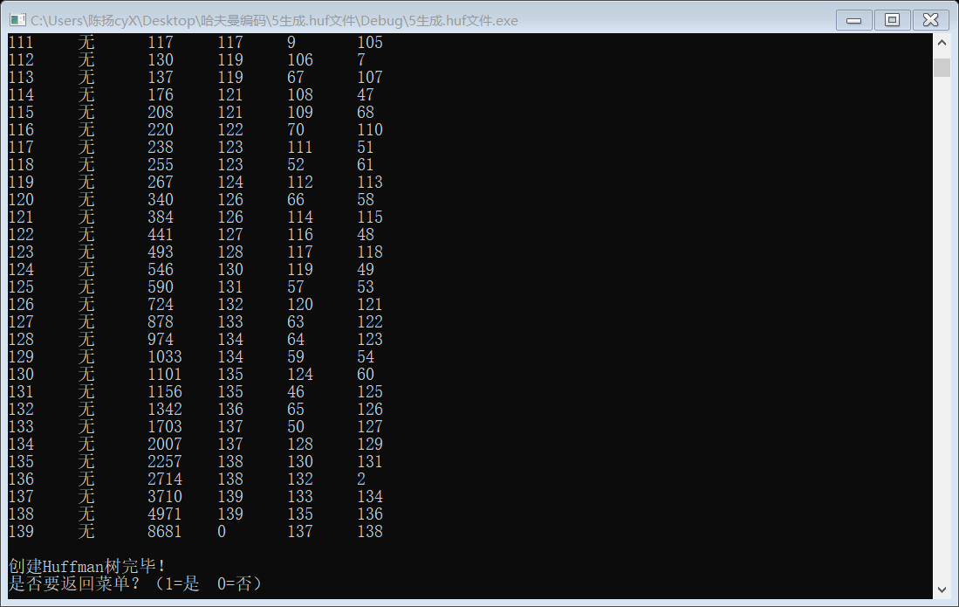
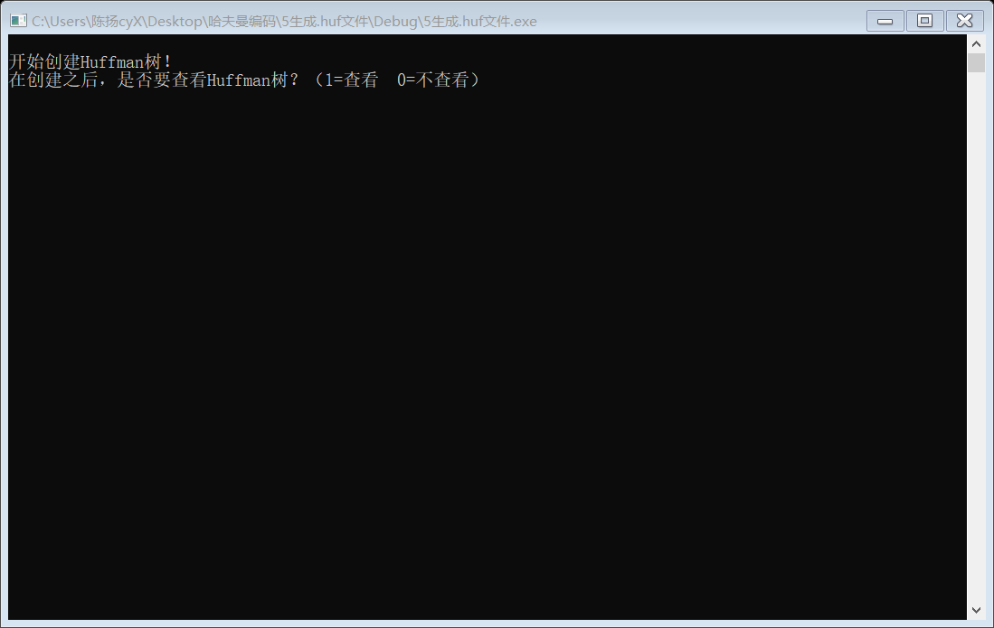
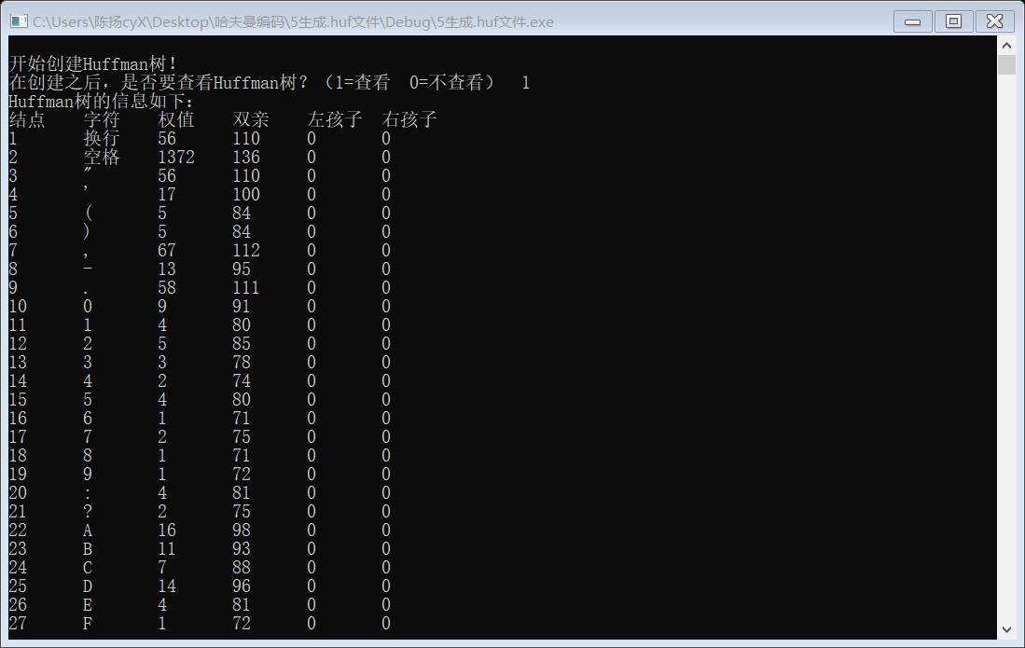
PART1
实验结果与分析——程序执行结果

Slide 29

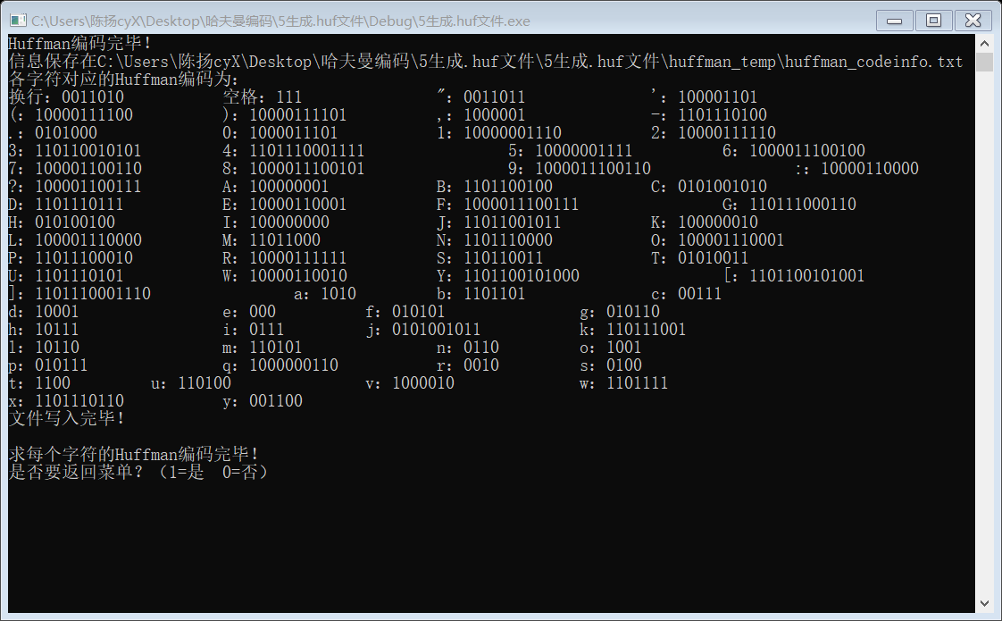
PART1
实验结果与分析——程序执行结果

Slide 30
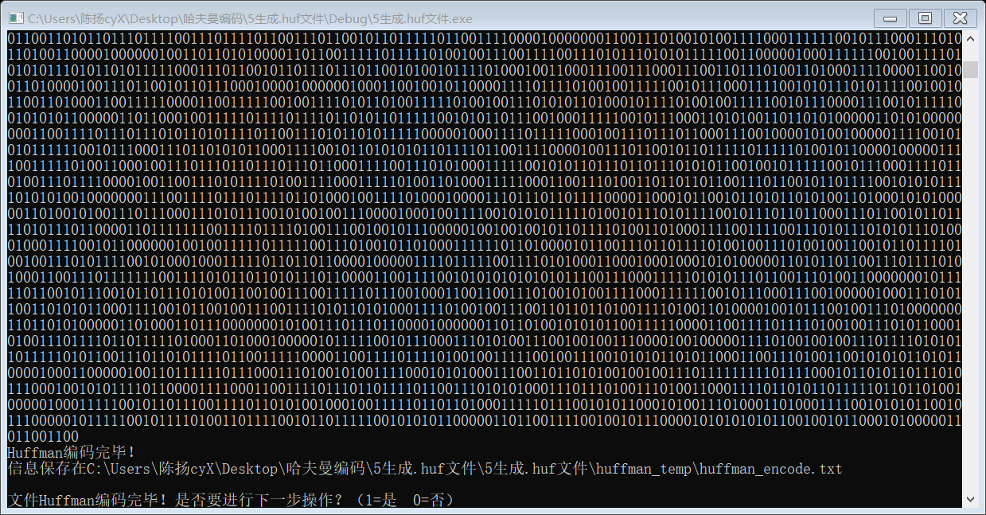
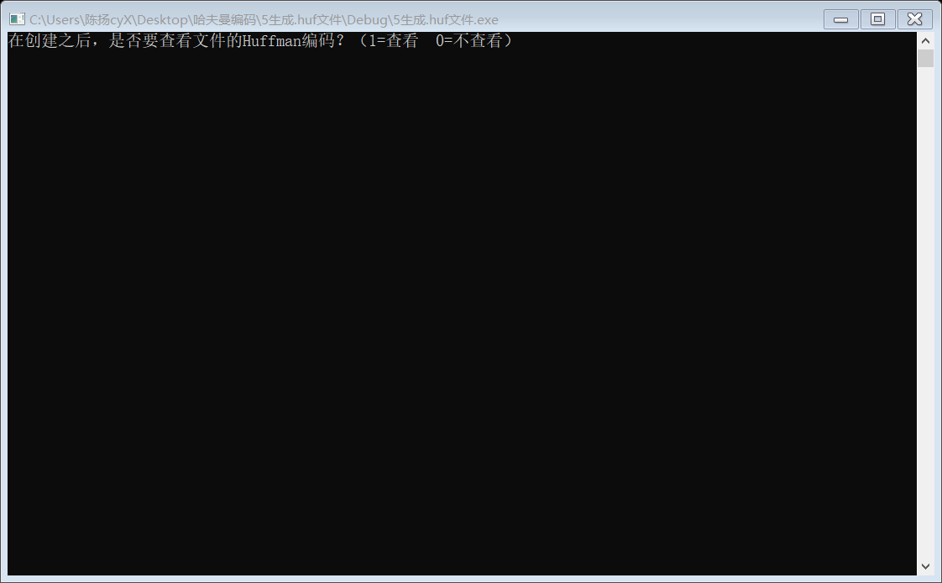

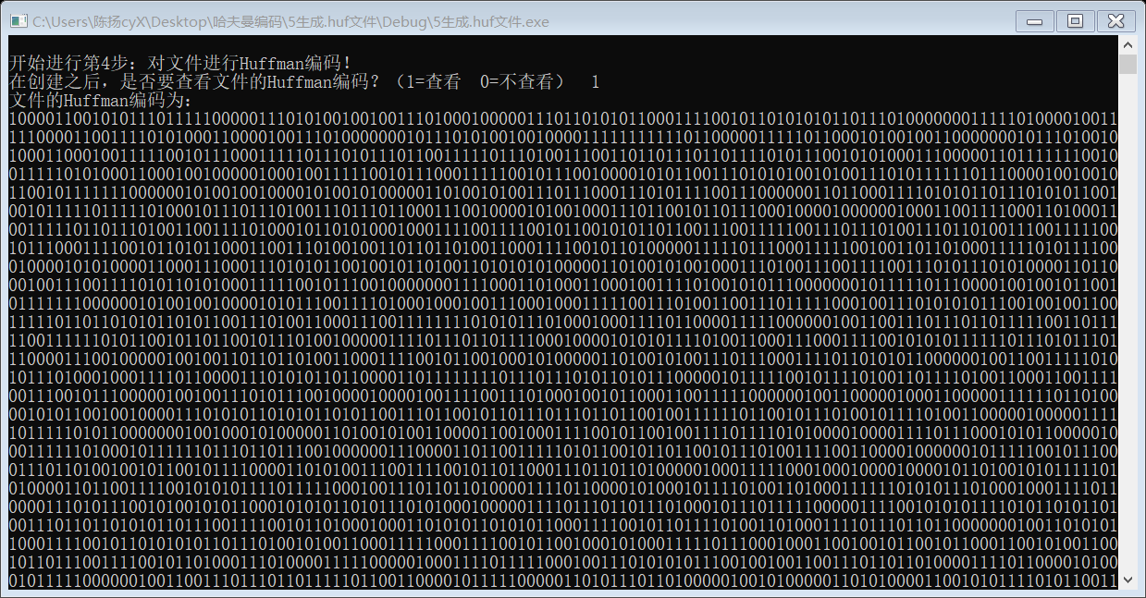
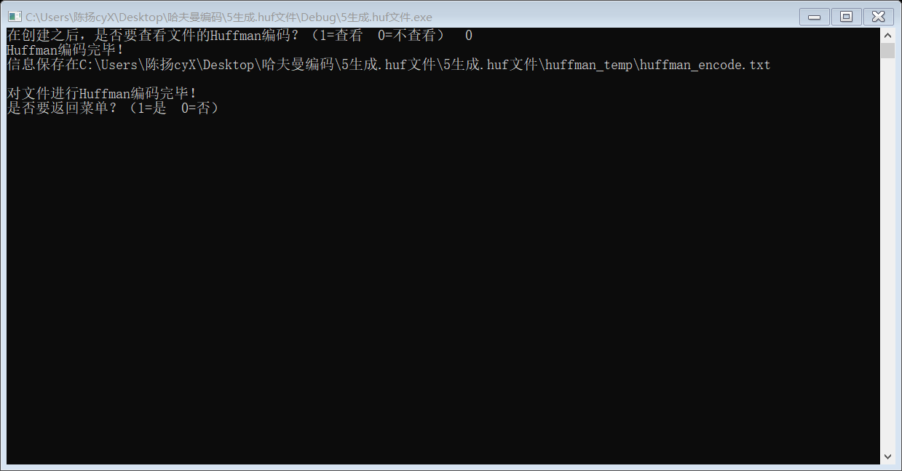
PART1
实验结果与分析——程序执行结果

Slide 31

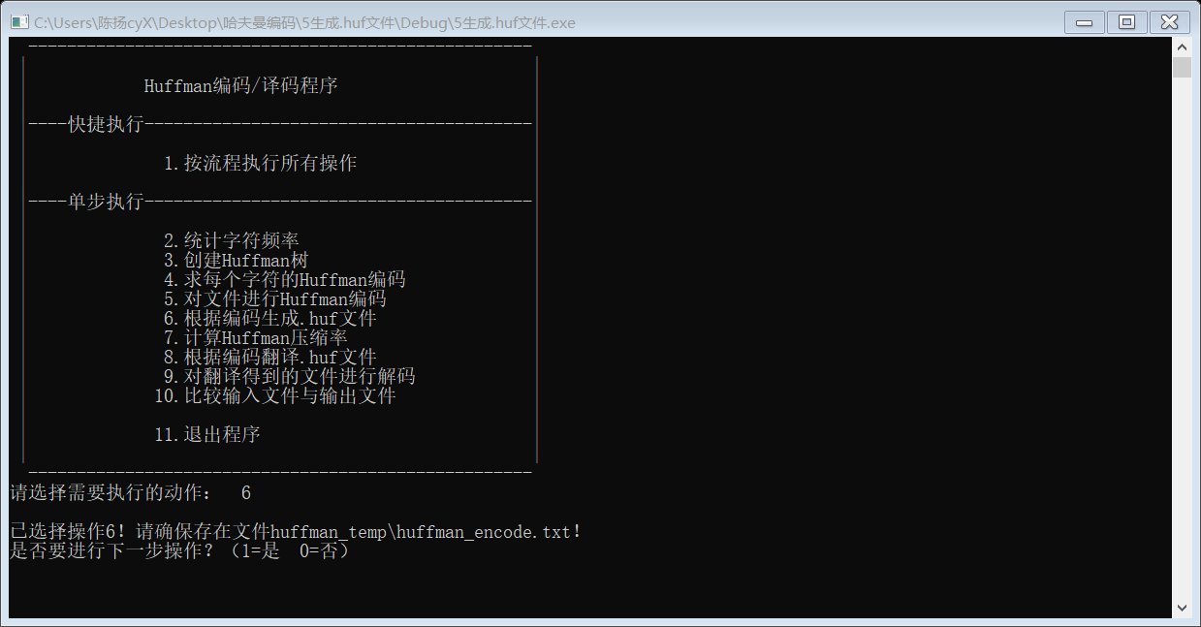
PART1
实验结果与分析——程序执行结果

Slide 32
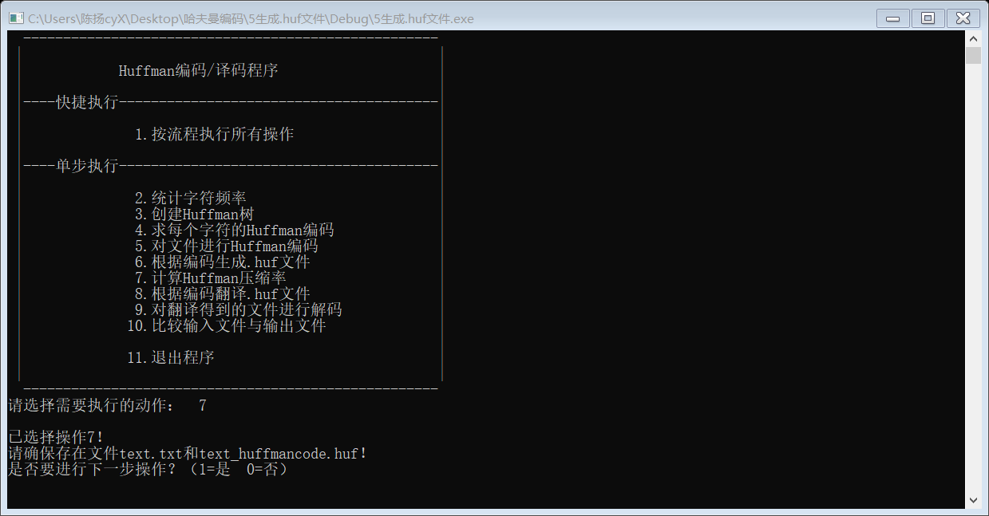

PART1
实验结果与分析——程序执行结果

Slide 33
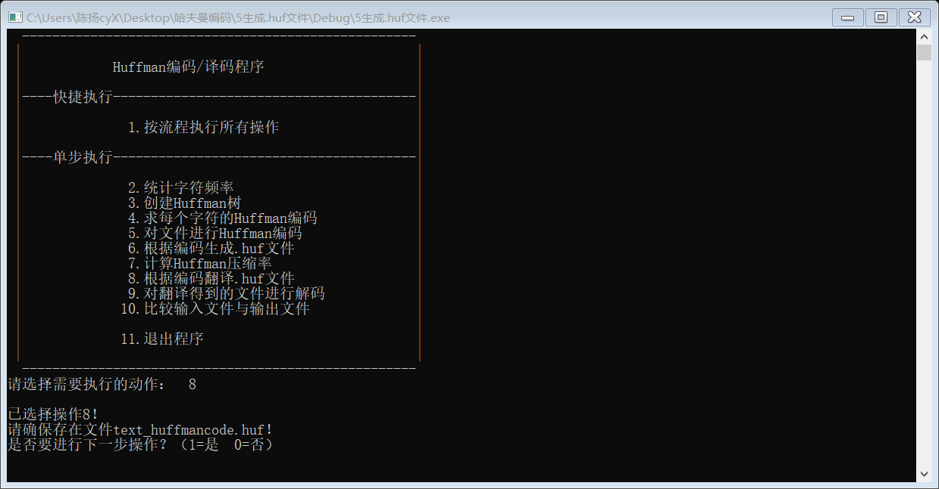

PART1
实验结果与分析——程序执行结果

Slide 34


PART1
实验结果与分析——程序执行结果

Slide 35
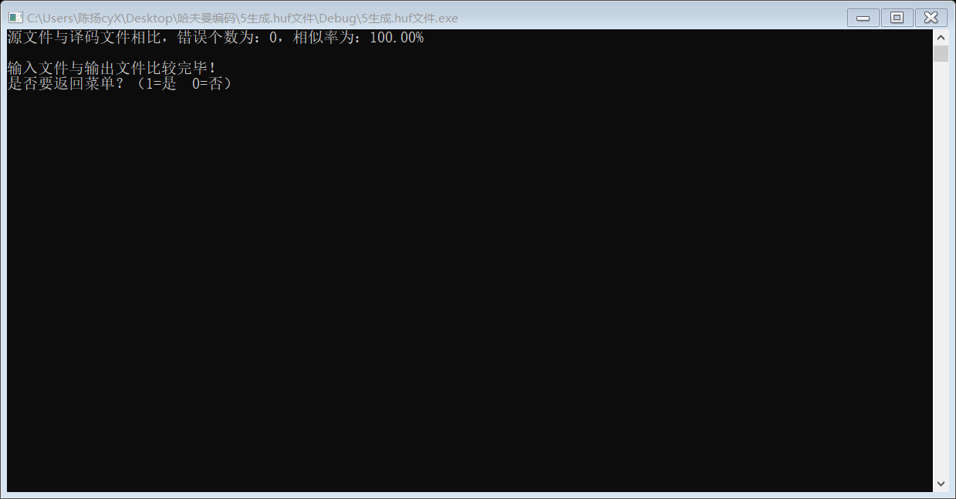

PART1
实验结果与分析——程序执行结果

Slide 36
PART1
实验结果与分析——程序执行结果
11.按流程执行所有操作
选择该操作，即按照顺序执行菜单中的“2.统计字符频率”、“3.创建Huffman树”、“4.求每个字符的Huffman编码”、“5.对文件进行Huffman编码”、“6.根据编码生成.huf文件”、“7.计算Huffman压缩率”、“8.根据编码翻译.huf文件”、“9.对翻译得到的文件进行解码”、“10.比较输入文件与输出文件”
12.退出程序
选择该操作，即执行exit()函数，完全关闭并退出程序。

Slide 37
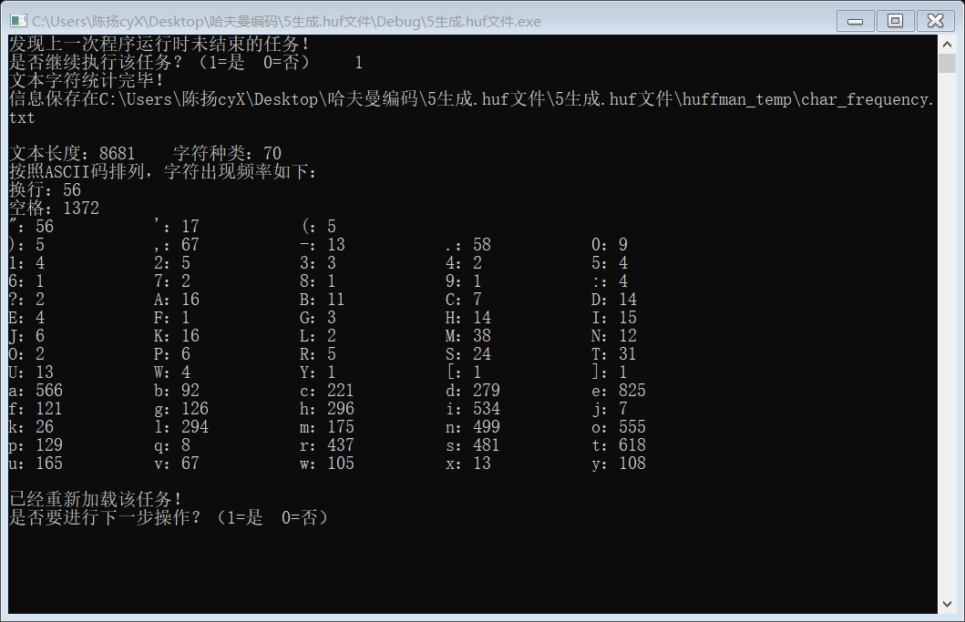
PART1
实验结果与分析——程序执行结果
为确保程序文件的不丢失及恢复，引入了“对未完成任务的恢复处理”操作，该操作在菜单中无选项，会在程序启动时自动执行。
通过判断程序目录下huffman_temp\char_number.txt文件是否存在，来判断该程序是否是第一次运行。若该文件存在，则说明程序已经运行过，且留有信息文档。此时，程序将会询问用户，是否继续上一次的任务。如果输入1，确定继续执行，则程序将会跳过菜单步骤，直接读取huffman_temp\char_number.txt中的信息，按顺序执行“3.创建Huffman树”、“4.求每个字符的Huffman编码”、“5.对文件进行Huffman编码”、“6.根据编码生成.huf文件”、“7.计算Huffman压缩率”、“8.根据编码翻译.huf文件”、“9.对翻译得到的文件进行解码”、“10.比较输入文件与输出文件”。

Slide 38
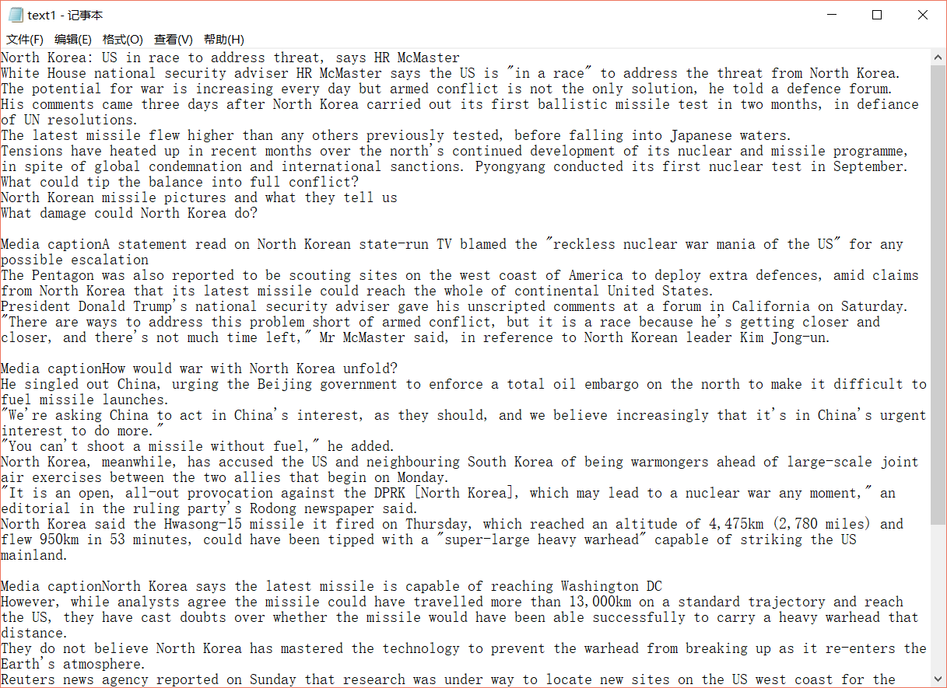
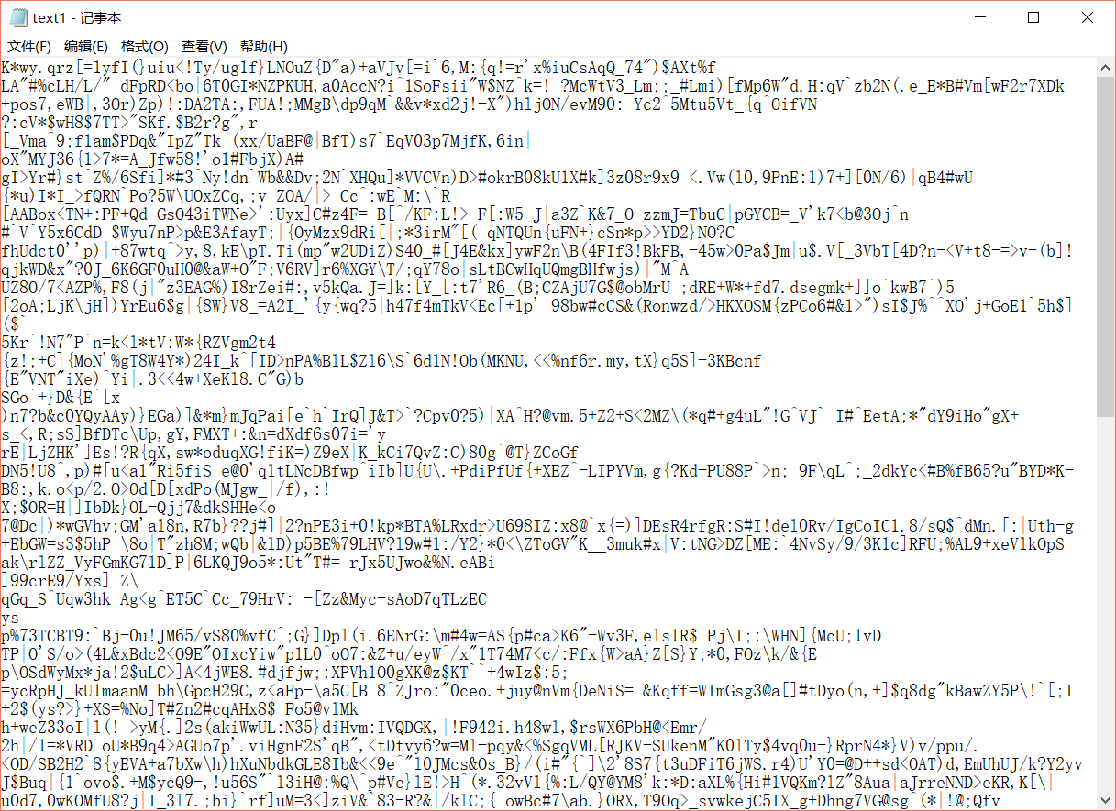
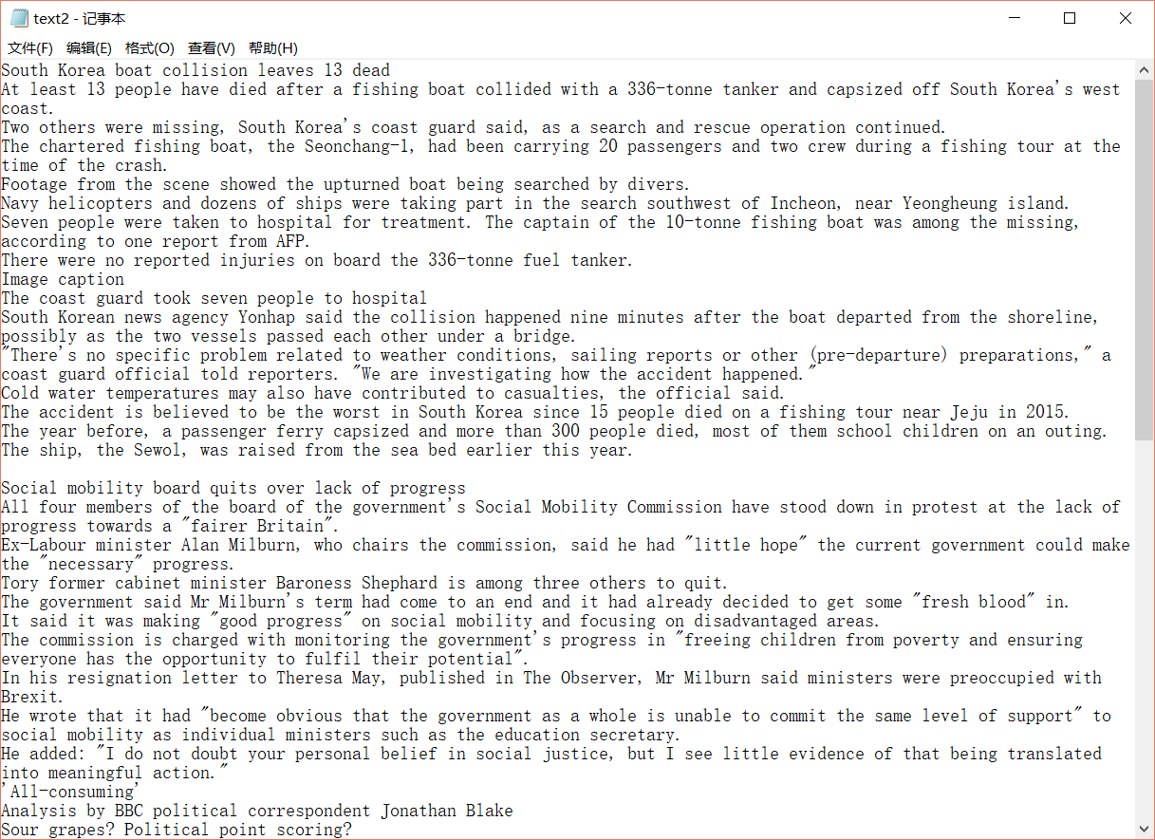
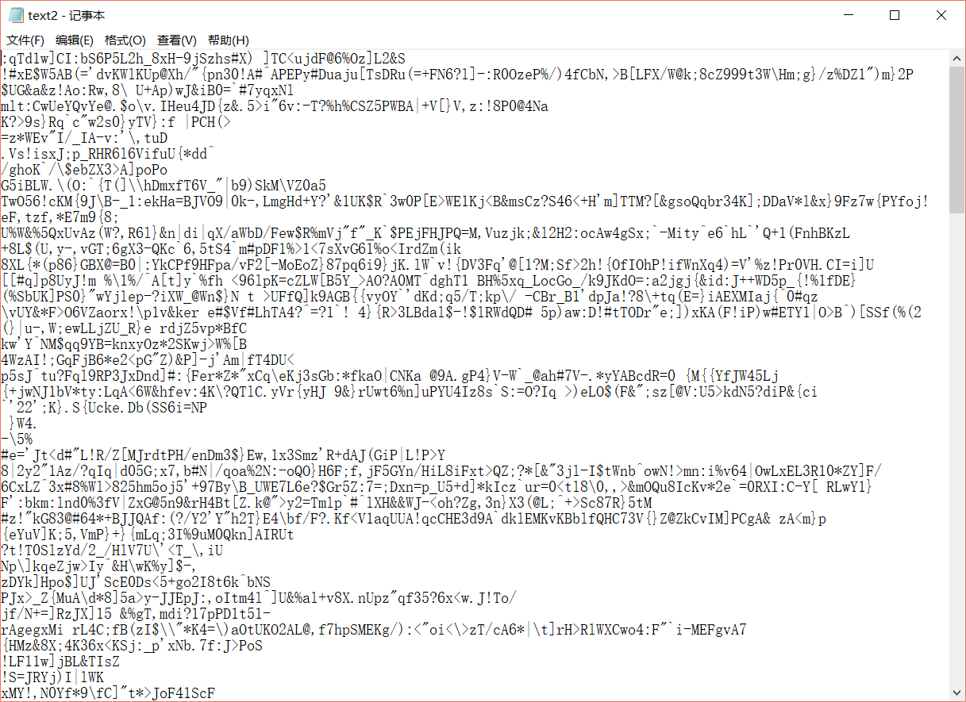
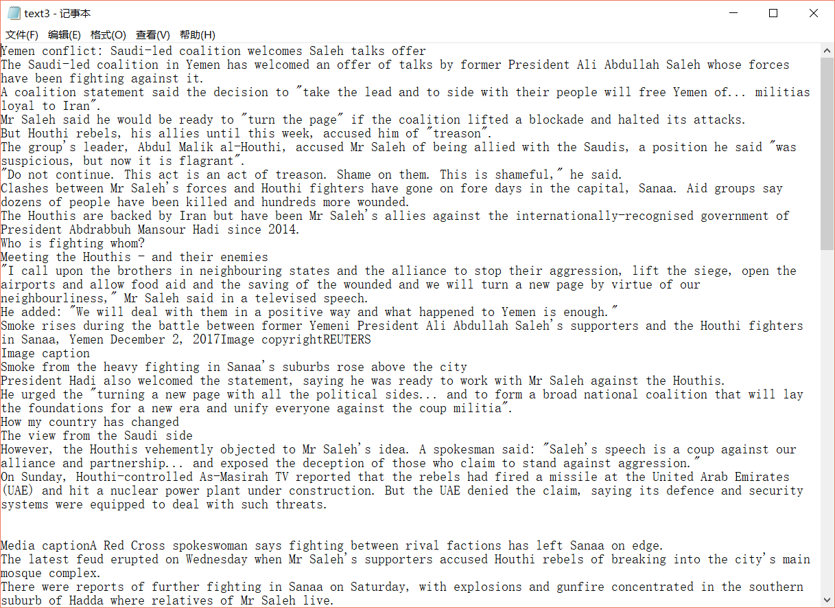
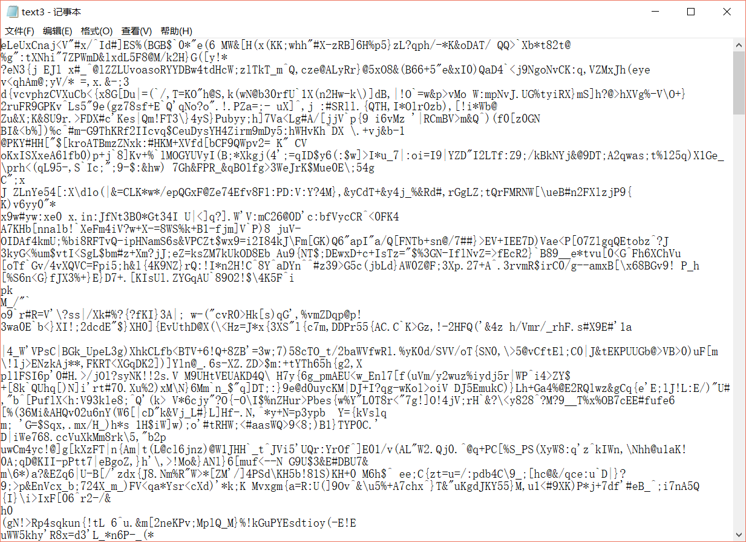
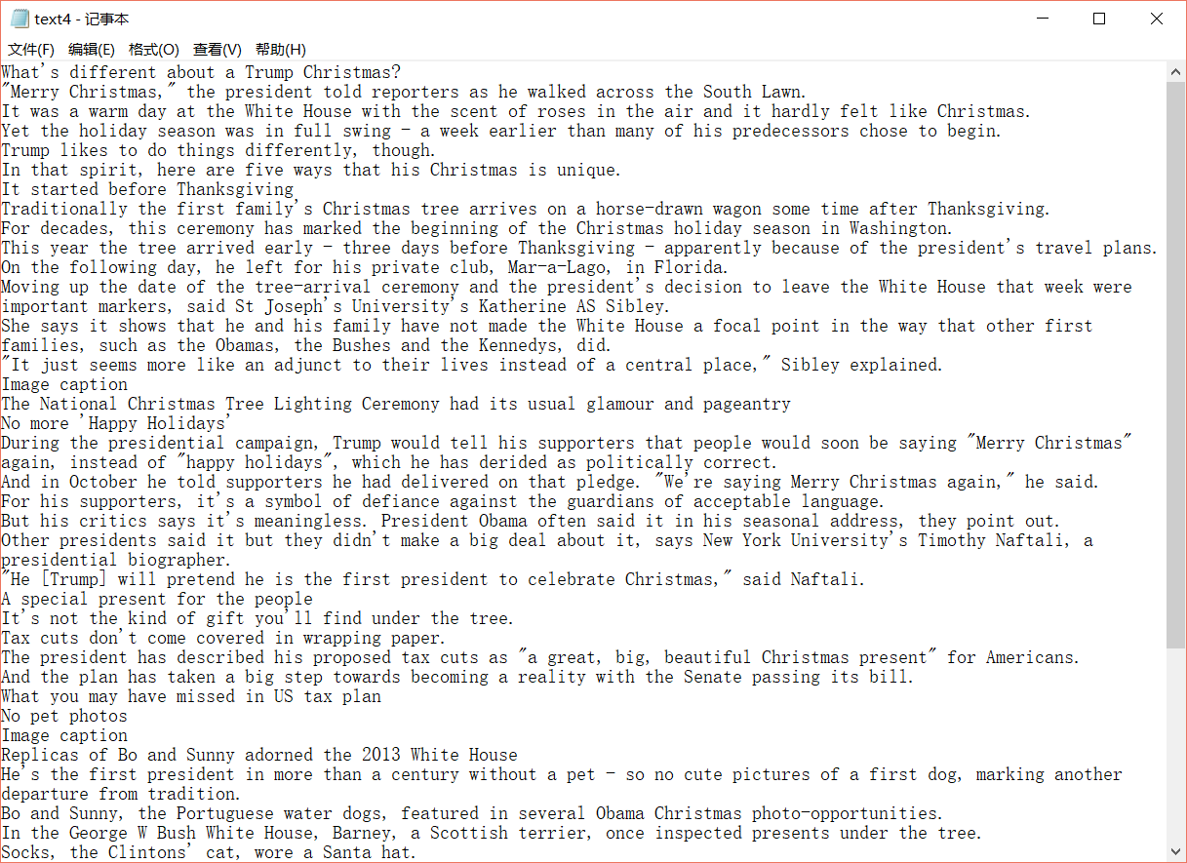
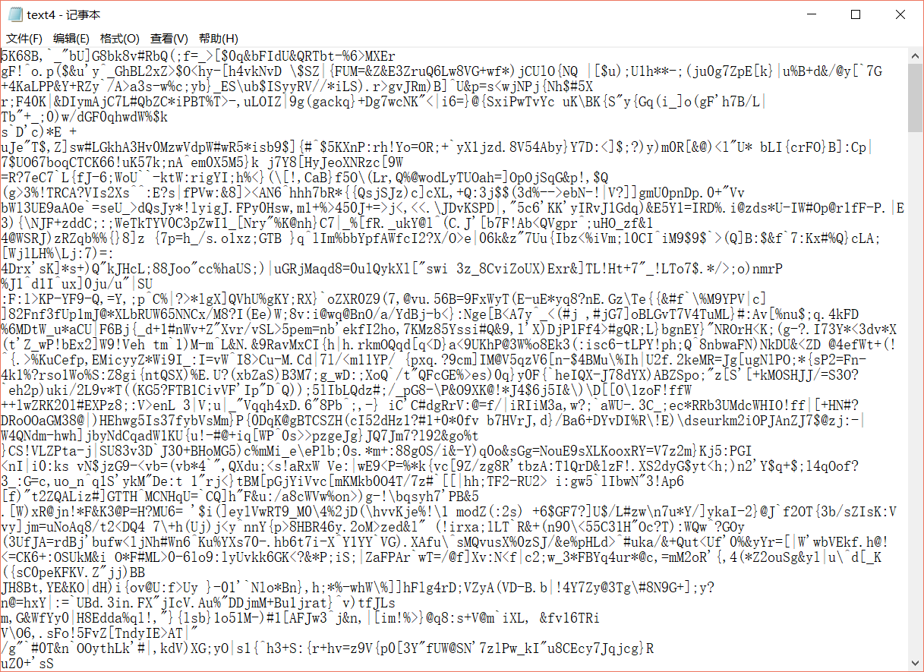
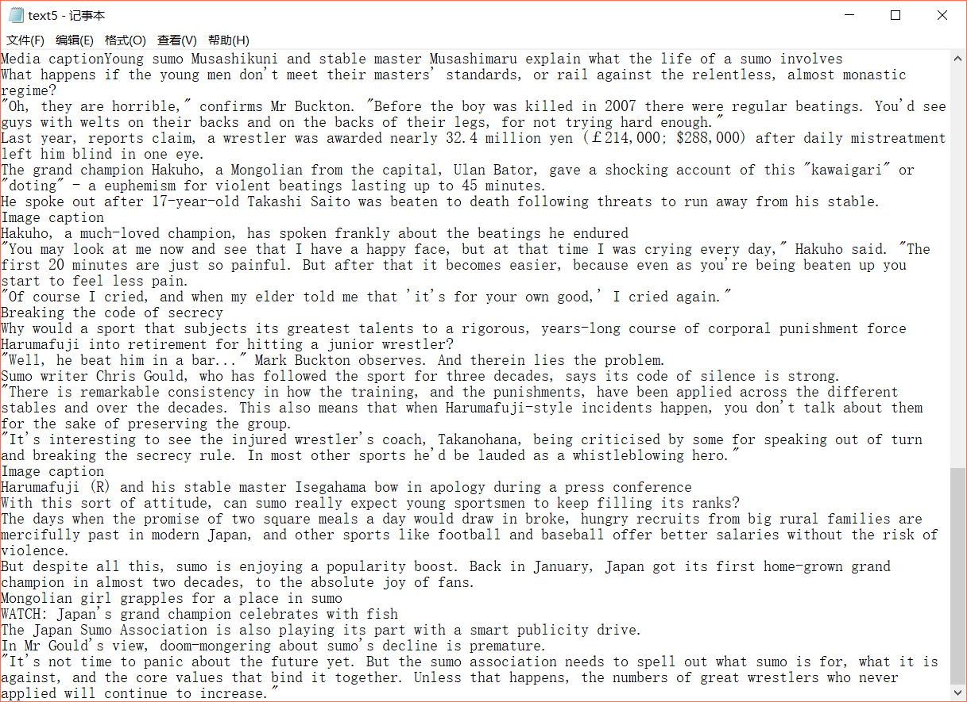
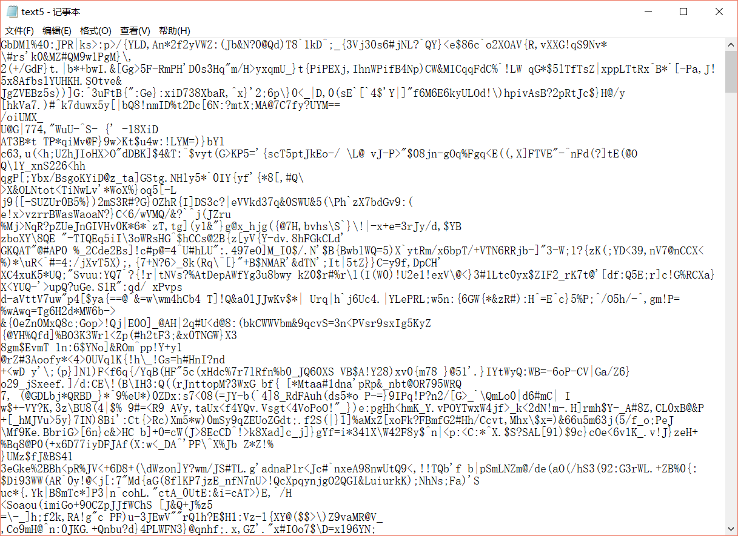
PART1
实验结果与分析——结果分析
使用Huffman编码对文本进行压缩的效果与多方面因素有关。文本长度、字符种类及字符的出现频率（权值）对文件的压缩率有着很大的影响。

Slide 39
PART1
实验结果与分析——文件压缩率
规则文本
序号 | 文本长度 | 字符种类 | 源文件大小 | huf文件大小 | 压缩率 | 错误个数 | 准确率
1 | 4196 | 69 | 4228字节 | 2380字节 | 56.29% | 0 | 100.00%
2 | 6299 | 64 | 6354字节 | 3537字节 | 55.67% | 0 | 100.00%
3 | 8424 | 67 | 8496字节 | 4770字节 | 56.14% | 0 | 100.00%
4 | 3989 | 67 | 4032字节 | 2268字节 | 56.25% | 0 | 100.00%
5 | 9448 | 72 | 9517字节 | 5361字节 | 56.33% | 0 | 100.00%
6 | 6432 | 80 | 6535字节 | 3803字节 | 58.37% | 0 | 100.00%
7 | 380955 | 94 | 381465字节 | 263758字节 | 69.14% | 0 | 100.00%
8 | 74351 | 93 | 76163字节 | 45393字节 | 59.60% | 0 | 100.00%
9 | 161368 | 96 | 168965字节 | 102226字节 | 60.50% | 0 | 100.00%
10 | 61574 | 88 | 62422字节 | 39472字节 | 63.23% | 0 | 100.00%

Slide 40
PART1
实验结果与分析——文件压缩率
不规则文本
序号 | 文本长度 | 字符种类 | 源文件大小 | huf文件大小 | 压缩率 | 错误个数 | 准确率
1 | 6000 | 95 | 6063字节 | 4955字节 | 81.73% | 0 | 100%
2 | 12000 | 95 | 12113字节 | 9934字节 | 82.01% | 0 | 100%
3 | 20000 | 95 | 20230字节 | 16557字节 | 81.84% | 0 | 100%
4 | 25000 | 95 | 25236字节 | 20726字节 | 82.13% | 0 | 100%
5 | 30000 | 95 | 30341字节 | 24869字节 | 81.96% | 0 | 100%
6 | 35000 | 95 | 35355字节 | 29028字节 | 82.10% | 0 | 100%
7 | 40000 | 95 | 40434字节 | 33166字节 | 82.03% | 0 | 100%
8 | 100000 | 95 | 101025字节 | 83016字节 | 82.17% | 0 | 100%
9 | 500000 | 95 | 505214字节 | 415494字节 | 82.24% | 0 | 100%
10 | 1000000 | 95 | 1010493字节 | 831125字节 | 82.25% | 0 | 100%
11 | 2000000 | 95 | 2021031字节 | 1662545字节 | 82.26% | 0 | 100%
12 | 3000000 | 95 | 3031503字节 | 2493853字节 | 82.26% | 0 | 100%
13 | 4000000 | 95 | 4042218字节 | 3325383字节 | 82.27% | 0 | 100%
14 | 5000000 | 95 | 5052347字节 | 4156946字节 | 82.28% | 0 | 100%
15 | 10000000 | 95 | 10105511字节 | 8314397字节 | 82.28% | 0 | 100%

Slide 41
PART1
实验结果与分析——译码准确率
通过以上25篇不同文档的测试，发现本程序在Huffman编码/译码方面有着较好的性能，基本能够实现100%的译码准确率。
但是，这并不代表本程序对于所有的文档译码都能够准确。在进行本程序测试时，未进行如下测试：
（1）对中文文档的编码/译码
（2）对ASCII码值不在31~126之间的字符的编码/译码
因此，本程序只能够基本保证对可显示字符（ASCII码在31~126之间的字符）的编码/译码准确。

Slide 42
总结分析
1
程序设计评价
2
Huffman编码/译码技术评价
3
自我评价
PART 4

Slide 43
PART1
总结分析——程序设计评价
程序能够实现题目中要求的全部功能，并且能够保证几乎为100%的译码准确率
但是，仍有几个缺点：
1.由于系统特性，中文的编码方式与字符不同，无法使用Huffman算法进行编码，译码。
2.因时间与精力有限，没有对所有的ASCII字符进行测试。
3.因设备限制，没有将程序在不同的设备上运行，难以保证程序的兼容性、稳定性、准确性。
4.没有为程序编写GUI界面，非作者的用户使用起来仍需要一定时间熟悉程序的执行流程。
5.对于程序的执行逻辑、错误应对办法没有很好的优化，仍然存在bug。

Slide 44
PART1
总结分析——Huffman编码/译码技术评价
1.Huffman编码/译码技术对于电文的传输、压缩有着一定的帮助作用，能够在一定程度上缩小电文的占用空间。
2.Huffman编码技术对于字符规则的文档有较低的压缩效率，能够压缩至原文件大小的50%~60%，是一项很不错的压缩技术。
3.Huffman编码技术对于字符不规则的文档的压缩效果并不明显，压缩率为82%左右，相比其他压缩技术，效果并不突出。
4.利用Huffman编码技术压缩文档时，需要占用大量的内存空间，可能引起程序的停止运行，仍需进一步优化，找出解决方案。

Slide 45
PART1
总结分析——自我评价
1.能够更加熟练的掌握C语言的文件读写操作
2.对报告的撰写技巧的理解与完善
3.能够独立的思考并解决程序编写过程中的问题
4.对Huffman树、Huffman编码的理解加深
5.数据结构有很广泛以及很重要的应用

Slide 46
谢谢！
信息院 网络工程161班
陈扬 19316117

